Slide 1
第7章 类与面向对象
《Python程序开发案例教程（第2版））》

Slide 2
学习目标/Target
了解面向对象的思想，能够说出面向对象与面向过程的区别
熟悉面向对象的基本概念，能够归纳封装、继承和多态的概念
熟悉类和对象的关系，能够归纳类和对象之间的关系
掌握类的定义，能够通过关键字class定义类

Slide 3
学习目标/Target
掌握对象的创建与使用，能够使用对象访问属性或调用方法
掌握访问限制，能够通过私有成员来限制类外部对成员的访问
掌握构造方法的使用，能够在构造方法中定义实例属性
掌握类方法和静态方法的定义，能够在类中定义类方法和静态方法并使用

Slide 4
学习目标/Target
掌握单继承、多继承的语法，能够在类中实现单继承和多继承
掌握方法重写的方式，能够在子类中重写从父类继承的方法
掌握super()函数的使用，能够通过super()函数调用父类被重写的方法
悉多态的特性，能够在程序中以多态的形式调用类中定义的方法

Slide 5


章节概述/ Summary
面向对象是计算机软件开发中的重要思想，它模拟了人类对现实世界的认知逻辑，被广泛应用于软件工程领域。类是面向对象编程的核心概念之一，它在Python中也是一种重要的编程手段。由于Python最初就是作为一门面向对象的语言设计的，因此掌握面向对象编程对于学习Python至关重要。本章将针对面向对象等知识进行详细介绍。

Slide 6
目录/Contents
01
面向对象
02
类与对象
03
构造方法
04
类方法和静态方法

Slide 7
目录/Contents
05
实例1：航天器信息查询工具
06
继承
07
实例2：人机猜拳游戏
08
多态

Slide 8
7.1
面向对象

Slide 9

7.1.1 面向对象概述
先定一个小目标！
了解面向对象的思想，能够说出面向对象与面向过程的区别

Slide 10

7.1.1 面向对象概述
面向对象概述
面向对象（Object-Oriented）是一种软件开发的编程范式和方法论，通过将数据和对数据的操作组织为一个整体，从更高的层次进行软件建模，使得软件的设计更加贴近事物的自然运行模式。

Slide 11
7.1.1 面向对象概述
面向对象概述
面向过程编程
面向对象编程
面向过程编程会将问题分解为一系列的步骤，然后使用函数来实现每个步骤对应的功能，按照步骤的顺序依次调用函数。面向过程的编程方式主要关注解决当前问题，更加注重问题本身。
面向对象编程思想解决问题时，开发人员首先会从问题中识别出涉及的对象，然后将每个对象的特征和行为进行封装。面向对象编程的核心是对象，通过描述对象的行为来描述解决问题的过程。

Slide 12
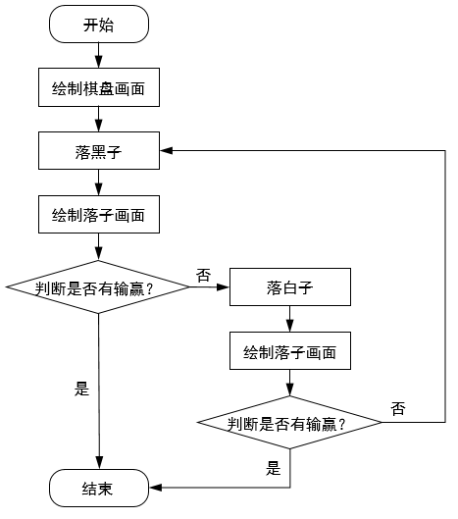
7.1.1 面向对象概述
面向对象概述
分类 | 玩家 | 棋盘 | 规则系统
特征 | 棋子 (黑或白子) | 棋盘数据 | 无
行为 | 落子 | 显示棋盘、更新棋盘 | 判定输赢
五子棋游戏（面向对象编程）
面向对象编程保证了功能的统一性，基于面向对象编程实现的程序更容易维护。
五子棋游戏（面向过程编程）

Slide 13
7.1.2 面向对象的基本概念
先定一个小目标！
熟悉面向对象的基本概念，能够归纳封装、继承和多态的概念

Slide 14

7.1.2 面向对象的基本概念
面向对象的基本概念
对象
类
抽象
封装
继承
多态
对象是现实世界中可描述的事物，它可以是有形的也可以是无形的，从一本书到一家图书馆，从简单的整数到复杂的列表都可以称为对象。对象是构成世界的一个独立单位，它由数据和作用于数据的操作构成一个独立整体。
对象既可以是具体的物理实体的对象，也可以是人为的概念，或者是任何有明确边界和意义的东西。

Slide 15
7.1.2 面向对象的基本概念
面向对象的基本概念
对象
类
抽象
封装
继承
多态
俗话说“物以类聚”，从具体的事物中把共同的特征抽取出来，形成一般的概念称为“归类”，忽略事物的非本质特牲，关注与目标有关的本质特征，找出事物间的共性，抽象出一个概念模型，就是定义一个类。
在面向对象的方法中，类是具有相同属性和行为的一组对象的集合，它提供一个抽象的描述，其内部包括属性和方法两个主要部分，它就像一个模具，可以用它铸造一个个具体的铸件。

Slide 16
7.1.2 面向对象的基本概念
面向对象的基本概念
对象
类
抽象
封装
继承
多态
抽象是抽取特定实例的共同特征，形成概念的过程，例如苹果、香蕉、梨、葡萄等，抽取出它们共同特性就得出“水果”这一类，那么得出水果概念的过程，就是一个抽象的过程。抽象主要是为了使复杂度降低，它强调主要特征，忽略次要特征，以得到较简单的概念，好让人们能控制其过程或以综合的角度来了解许多特定的事态。

Slide 17
7.1.2 面向对象的基本概念
面向对象的基本概念
对象
类
抽象
封装
继承
多态
封装是面向对象程序设计最重要的特征之一。封装的核心是隐藏，它将数据和数据处理过程封装成一个整体，以实现独立性很强的模块，避免了外界直接访问对象属性而造成耦合度过高及过度依赖，同时也阻止了外界对对象内部数据的修改而可能引发的不可预知错误。
封装是面向对象的核心思想，将对象的属性和行为封装起来，不需要让外界知道具体实现细节，这就是封装思想。

Slide 18
7.1.2 面向对象的基本概念
面向对象的基本概念
对象
类
抽象
封装
继承
多态
继承描述的是类与类之间的关系，通过继承，新生类可以在无需赘写原有类的情况下，对原有类的功能进行扩展。
继承不仅增强了代码复用性，提高了开发效率，也为程序的扩充提供了便利。在软件开发中，类的继承性使所建立的软件具有开放性、可扩充性，这是数据组织和分类行之有效的方法，它减少了创建对象、类的工作量。

Slide 19
7.1.2 面向对象的基本概念
面向对象的基本概念
对象
类
抽象
封装
继承
多态
多态指同一个属性或行为在父类及其各派生类中具有不同的语义，面向对象的多态特性使得开发更科学、更符合人类的思维习惯，能有效地提高软件开发效率，缩短开发周期，提高软件可靠性。

Slide 20
7.2
类与对象

Slide 21
7.2.1 类和对象的关系
先定一个小目标！
熟悉类和对象的关系，能够归纳类和对象之间的关系

Slide 22
7.2.1 类和对象的关系
类和对象的关系
面向对象编程思想力求在程序中对事物的描述与该事物在现实中的形态保持一致。为此，面向对象的思想中提出了两个概念，分别是类和对象。类是对多个对象共同特征的抽象描述，是对象的模板；对象用于描述现实中的个体，它是类的实例。

Slide 23
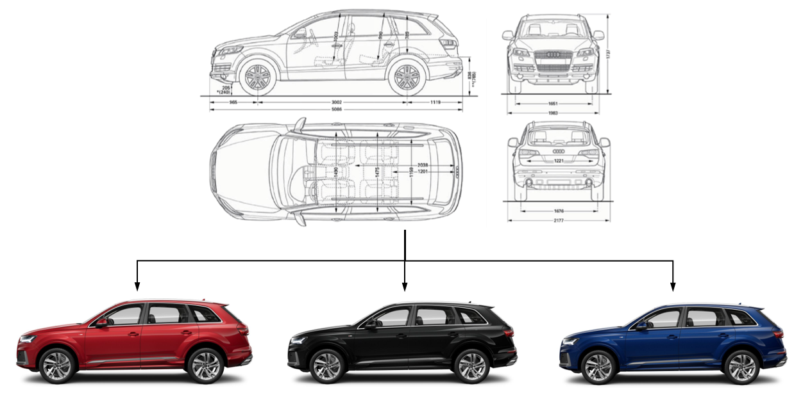
7.2.1 类和对象的关系
类和对象的关系
汽车是人类出行所使用的交通工具之一，厂商在生产汽车之前会先分析用户需求，设计汽车模型，制作设计图纸。设计图纸描述了汽车的各种属性与功能，比如汽车应该有方向盘、发动机、加速器等功能部件，也应能执行开车、刹车、加速、倒车等功能。

Slide 24
7.2.2 类的定义
先定一个小目标！
掌握类的定义，能够通过关键字class定义类

Slide 25
7.2.2 类的定义
类的定义
在程序中创建对象之前需先定义类。类是对象的模板，它用于描述一组对象的共同特征和行为。类中可以定义数据成员和成员函数，数据成员用于描述对象特征，成员函数用于描述对象行为，其中数据成员也被称为属性，成员函数也被称为方法。

Slide 26
7.2.2 类的定义
类的定义
Python 中使用关键字class来定义一个类。
class 类名: 属性名 = 属性值
def 方法名(self):
方法体
class Car:
wheels = 4 # 属性
def drive(self): # 方法drive()
print('开车方式')
def stop(self): # 方法stop()
print('停车方式')
语法
格式

Slide 27
7.2.3 对象的创建与使用
先定一个小目标！
掌握对象的创建与使用，能够使用对象访问属性或调用方法

Slide 28

7.2.3 对象的创建与使用
对象的创建与使用
类定义完成后不能直接使用。这就好比画好了一张房屋设计图纸，此图纸只能帮助人们了解房屋的结构，但不能提供居住场所。为满足人们的居住需求，需要根据房屋设计图纸搭建实际的房屋。同理，程序中的类需要实例化为对象才能实现其意义。

Slide 29
7.2.3 对象的创建与使用
对象的创建与使用
（1）对象的创建
语法
格式
对象名 = 类名()
my_car = Car()
（2）访问对象成员
对象名.属性名
对象名.方法名(参数1,参数2,...)
print(my_car.wheels)
my_car.drive()
my_car.stop()
语法
格式

Slide 30
7.2.4 访问限制
先定一个小目标！
掌握访问限制，能够通过私有成员来限制类外部对成员的访问

Slide 31
7.2.4 访问限制
访问限制
类中定义的属性和方法默认为公有属性和公有方法，这意味着类外部的代码可以自由地访问或调用这些属性和方法。然而，这种方式违反了封装思想的初衷，并可能导致属性的安全性问题。为此Python可以将公有成员设置为私有成员，这在一定程度上能够限制类外部对成员的访问或调用。

Slide 32
7.2.4 访问限制
访问限制
（1）定义私有成员
class PersonInfo:
__weight = 55 # 定义私有属性
def __info(self): # 定义私有方法
语法
格式
__属性名
__方法名
（2）使用私有成员
person = PersonInfo()
person.__weight # 直接访问会出现AttributeError
person.__info()
实例对象 = 类()
# 在类外部访问私有属性
类.__属性名/方法名()
语法
格式

Slide 33
7.2.4 访问限制
访问限制
程序在类外部无法直接访问私有属性或私有方法。不过，我们可以先在类内部的公有方法中通过关键字self访问私有属性，再在类外部调用公有方法来间接获取私有属性。
class PersonInfo:
__weight = 55 # 定义私有属性
def __info(self): # 定义私有方法
print(f'我的体重是{self.__weight}kg')
def get_weight(self):
print(f'我的体重是{self.__weight}kg') # 在类内部访问私有属性
self.__info() # 在类内部调用私有方法

Slide 34
7.3
构造方法

Slide 35
7.3 构造方法
先定一个小目标！
掌握构造方法的使用，能够在构造方法中定义实例属性

Slide 36
7.3 构造方法
构造方法
构造方法即__init__()方法，该方法负责在创建对象时进行初始化操作，比如给属性赋初始值等。每个类中默认都有一个的__init__()方法，如果在定义类时显式地定义了__init__()方法，则创建对象时Python解释器会调用显式定义的__init__()方法；如果定义类时没有显式定义__init__()方法，那么Python解释器会调用默认的__init__()方法。

Slide 37
7.3 构造方法
构造方法
无参构造方法
有参构造方法
无参构造方法中可以为属性设置初始值，此时使用该构造方法创建的所有对象都具有相同的初始值。
若希望每次创建的对象都有不同的初始值，则可以使用有参构造方法实现，在有参构造方法中将参数赋值给属性。
class MyClass:
def __init__(self):
self.name = "Default"
def print_name(self):
print("Name:", self.name)
class Person(object):
def __init__(self, name, sex):
self.name = name
self.sex = sex
def introduce(self):
print(f'姓名：{self.name}')
print(f'性别：{self.sex}')

Slide 38
7.4
类方法和静态方法

Slide 39
7.4.1 类方法
先定一个小目标！
掌握类方法的定义，能够在类中定义类方法并使用

Slide 40
7.4.1 类方法
类方法
类方法与实例方法有以下几点区别：
（1）类方法使用装饰器@classmethod修饰；
（2）类方法的第一个参数为cls而非self，它代表类本身；
（3）类方法既可由对象调用，亦可直接由类调用；
（4）类方法可以修改类属性，实例方法无法修改类属性。

Slide 41
7.4.1 类方法
1.定义类方法
类方法是定义在类内部、使用装饰器@classmethod修饰的方法。
@classmethod
def 类方法名(cls, 参数1, 参数2,...):
方法体
class Test:
@classmethod # 定义类方法
def use_classmet(cls):
print("我是类方法")
语法
格式
示
例

Slide 42
7.4.1 类方法
2.调用类方法
类方法可以通过类名或对象名进行调用，其语法格式如下：
类名.类方法名(参数1, 参数2,...)
对象名.类方法名(参数1, 参数2,...)
test = Test()
# 通过对象名调用类方法
test.use_classmet()
# 通过类名调用类方法
Test.use_classmet()
语法
格式
示
例

Slide 43
7.4.1 类方法
3.修改类属性
在类方法中，可以通过参数cls访问或修改类属性的值。例如，定义一个Apple类，该类中包含一个类属性和一个类方法，在类方法中修改类属性的值，示例代码如下。
class Apple(object):
count = 0 # 定义类属性
@classmethod
def add_two(cls):
cls.count = 2 # 在类方法中修改类属性的值
apple = Apple()
print(Apple.count)
Apple.add_two()
print(Apple.count)
示
例

Slide 44
7.4.2 静态方法
先定一个小目标！
掌握静态方法的定义，能够在类中定义静态方法并使用

Slide 45
7.4.2 静态方法
静态方法
静态方法与实例方法有以下不同：
（1）静态方法没有self参数，它需要使用装饰器@staticmethod修饰；
（2）静态方法中需要以“类名.方法/属性名”的形式访问类的成员；
（3）静态方法即可由对象调用，亦可直接由类调用。

Slide 46
7.4.2 静态方法
静态方法
定义一个包含属性num与静态方法static_method()的类Example，示例代码如下。
class Example:
num = 10 # 类属性
@staticmethod # 定义静态方法
def static_method():
print(f"类属性的值为：{Example.num}")
print("---静态方法")
example = Example() # 创建对象
example.static_method() # 通过对象名调用静态方法
Example.static_method() # 通过类名调用静态方法
示
例

Slide 47
脚下留心：类方法和静态方法的区别
类方法和静态方法的区别
类方法和静态方法最主要的区别在于类方法有一个cls参数，使用该参数可以在类方法中访问类的成员；静态方法没有任何默认参数（如cls），它无法使用默认参数访问类的成员。因此，静态方法更适合与类无关的操作，例如一些工具类，用户只需要根据传入参数进行操作即可。

Slide 48
7.5
实例1：航天器信息查询工具

Slide 49
7.5 实例1：航天器信息查询工具
先定一个小目标！
根据任务分析实现实例1：航天器信息查询工具

Slide 50
7.5 实例1：航天器信息查询工具
本实例要求利用所学的面向对象的知识，设计一个航天器信息查询工具类，该类提供了查询功能，用于根据用户输入的航天器或火箭的名称输出其对应的详细信息。航天器和火箭的简介信息如表所示。
函数 | 时间 | 简介
天问一号 | 2020年 | 天问一号是我国自行研制的探测器，负责执行我国第一次自主火星探测任务
长征十一号海射运载火箭 | 2022年 | 长征十一号是我国自主研制的一型四级全固体运载火箭，该火箭主要用于快速机动发射应急卫星，满足自然灾害、突发事件等应急情况下微小卫星发射需求
长征五号B运载火箭 | 2020年 | 长征五号B运载火箭是专门为我国载人航天工程空间站建设而研制的一型新型运载火箭，以长征五号火箭为基础改进而成，是我国近地轨道运载能力最大的新一代运载火箭

Slide 51

7.5 实例1：航天器信息查询工具
实现思路
使用列表保存价格信息。
定义空列表用于保存用户选购商品的价格。
接收输入的最大价格和最小价格。
从价格列表中获取每个商品价格。
判断商品价格区间。
将商品价格进行排序。

Slide 52

7.5 实例1：航天器信息查询工具
实现步骤
在Chapter07项目中创建01_info_search.py文件。
在01_info_search.py中编写代码。
运行01_info_search.py文件。

Slide 53
7.6
继承

Slide 54
7.6.1 单继承
先定一个小目标！
掌握单继承的语法，能够在类中实现单继承

Slide 55
7.6.1 单继承
单继承
单继承指的是子类只继承一个父类，子类在继承父类的同时，会自动拥有父类中的公有方法和公有属性。若在定义类时没有显式指定该类的父类，那么该类默认继承基类object。其语法格式如下：
语法
格式
class 子类名(父类名):
……
class Amphibian:
name = "两栖动物"
def features(self):
print("幼年用鳃呼吸")
print("成年用肺兼皮肤呼吸")
class Frog(Amphibian): # Frog类继承自Amphibian类
def attr(self):
print("我会呱呱叫")
示
例

Slide 56
多学一招：isinstance()函数与issubclass()函数
1.isinstance()函数
（1）isinstance()函数
isinstance()函数用于判断对象所属的类型，它有2个参数o和t，其中参数o表示要判断类型的对象，第二个参数t表示类型，如果o是类型为t的对象，则isinstance()函数返回True，否则返回False。示例代码如下。
isinstance(frog, Frog)

Slide 57
多学一招：isinstance()函数与issubclass()函数
2.issubclass()函数
（2）issubclass()函数
issubclass()函数用于检查类的继承关系，它也有2个参数cls和classinfo，其中参数cls表示要判断的子类类型，参数classinfo表示要判断的父类类型，如果类型cls是类型classinfo的子类，则issubclass()函数返回True，否则返回False。示例代码如下。
issubclass(Frog, AmphAnimal)

Slide 58
7.6.2 多继承
先定一个小目标！
掌握多继承的语法，能够在类中实现多继承

Slide 59
7.6.2 多继承
多继承
多继承指的是一个子类继承多个父类，其语法格式如下：
语法
格式
class 子类（父类A, 父类B, ...）:
……
class English:
def receive_eng_know(self):
print('具备英语知识。')
class Math:
def receive_math_know(self):
print('具备数学知识。')
class Student(English, Math):
def study(self):
print('学生的任务是学习。')
stu = Student()
stu.receive_eng_know()
stu.receive_math_know()
stu.study()
示
例

Slide 60
7.6.3 方法的重写
先定一个小目标！
掌握方法重写的方式，能够在子类中重写从父类继承的方法

Slide 61
7.6.3 方法的重写
方法的重写
Python 中实现方法重写的方式非常简单，只要在子类中定义与父类方法同名的方法，在方法中按照子类需求重新编写功能代码即可。
class Felines:
def speciality(self):
print(" 猫科动物善于奔跑 ")
class Cat(Felines):
name = “猫” def speciality(self):
print(f'{self.name} 爱吃鱼 ')
print(f'{self.name} 会爬树 ')
cat = Cat()
cat.speciality()
示
例

Slide 62
7.6.4 super()函数
先定一个小目标！
掌握super()函数的使用，能够通过super()函数调用父类被重写的方法

Slide 63
7.6.4 super()函数
super()函数
如果子类重写了父类的方法，但仍希望调用父类中的方法，该如何实现呢？Python中提供了一个super()函数，通过该函数可以调用父类中的方法。
例如，使用super()函数在Cat类中调用Felines类中的spciality()方法，具体代码如下。
class Cat(Felines):
name = "猫"
def speciality(self):
print(f'{self.name}爱吃鱼')
print(f'{self.name}会爬树')
print('-' * 20)
super().speciality()
cat = Cat()
cat.speciality()
示
例

Slide 64
7.7
实例2：人机猜拳游戏

Slide 65
7.7 实例2：人机猜拳游戏
人机猜拳游戏简单有趣，由石头、剪刀、布三种手势构成，判定规则也比较清晰：石头胜剪刀，剪刀胜布，布胜石头。人机猜拳游戏有两个玩家角色，分别是计算机玩家和人类玩家，人类玩家猜拳的手势由自己决定，计算机玩家的手势更加智能，它可以根据人类玩家以往的出拳规律选择概率比较高的手势取得胜利。
本任务要求编写程序，运行面向对象的知识完成符合上述规则的人机猜拳游戏。

Slide 66
7.7 实例2：人机猜拳游戏
实现思路
使用列表保存价格信息。
定义空列表用于保存用户选购商品的价格。
接收输入的最大价格和最小价格。
从价格列表中获取每个商品价格。
判断商品价格区间。
将商品价格进行排序。

Slide 67
7.7 实例2：人机猜拳游戏
实现步骤
在Chapter07项目中创建02_guess.py文件。
在02_guess.py中编写代码。
运行02_guess.py文件。

Slide 68
7.8
多态

Slide 69
7.8 多态
多态
Python中并不需要显式指定对象的类型，只要对象具有预期的方法和表达式操作符，就可以使用对象，从而实现多态。具体代码如下所示。
class Animal(object):
def move(self):
pass
class Rabbit(Animal):
def move(self):
print("兔子蹦蹦跳跳")
class Snail(Animal):
def move(self):
print("蜗牛缓慢爬行")
def test(obj):
obj.move()
rabbit = Rabbit()
test(rabbit)
snail = Snail()
test(snail)
示
例

Slide 70
本章小结
本
章
小
结
本章主要围绕面向对象编程的知识进行介绍，首先介绍了什么是面向对象，以及面向对象的基本概念，然后介绍了类与对象的知识，包括类和对象的关系、类的定义、对象的创建与使用、类成员的访问限制，接着介绍了构造方法、类方法和静态方法，最后介绍了继承、多态等知识。通过学习本章的内容，读者能够理解面向对象的思想，熟练地定义和使用类，并具备开发面向对象程序的能力。

